Slide 1
Mein persönliches Schatzkästchen:
Was mir wichtig ist und was ich weitergeben möchte …

Slide 2
zur Person
Erfahrungshintergründe …
Selbständiger im Sportmarketing
Gemeindepfarrer
Religionslehrer und Bezirksjugendpfarrer
Führungsakademie des Landes Baden-Württemberg
Gemeindeberatung , Change Management und Fundraising
Erbschaftsberatungskonzept „Was bleibt.“

Slide 3
Ablauf
persönliche Annäherung I.: Nachdenken über Tod und Vererben …
Grundsätzliches …
zwei Geschichten
persönliche Annäherung II.: „Mein persönliches Schatzkästchen“
„Was bleibt.“
Einladungen …
eine Schatzkästchen-Geschichte zum Schluss

Slide 4
persönliche Annäherung I.
Notieren Sie in Stichworten:
Ich habe ein/kein Testament, weil …
Über das Thema „Erben“ kann ich reden mit …
Das Thema „Sterben und Tod“ ist mir zuletzt begegnet …
Beim Thema „Erben und Vererben“ stört/ärgert mich …

Slide 5
Tabuthemen
„Erb- schleicherei“
„Über Geld spricht man nicht!“
Rücksicht auf Familienangehörige
Tabuthema Tod
emotional belastend, wird totgeschwiegen

Slide 6
Tabuthemen
Tabuthema „Tod“
Tod ist in Krankenhäuser, Pflegeheime und Hospize ausgelagert
eigene Anschauung von friedlichem Sterben fehlt
Angst vor dem Sterben (Schmerzen, Einsamkeit)
Gefühl der Ohnmacht fördert beim „homo faber“ Verdrängung
Leitbild der „ewigen Jugend“

Slide 7
Tabuthemen
Tabuthema „Vererben und Erben“
Tabuthema „Tod“
Verantwortungsbewusstsein: es (ge-)recht machen wollen und um Konsequenzen für andere wissen
verdrängte Sehnsüchte und (Sinn-) Fragen
das „Erbe“ loslassen müssen
unterschiedliche „Wert-Schätzungen“
Streit um‘s Erbe
Patchwork-Konstellationen
Singles ohne direkte Erben
…

Slide 8
Thema steht im Vordergrund!
Institutionen nur „Garanten für Seriosität“!

Slide 9
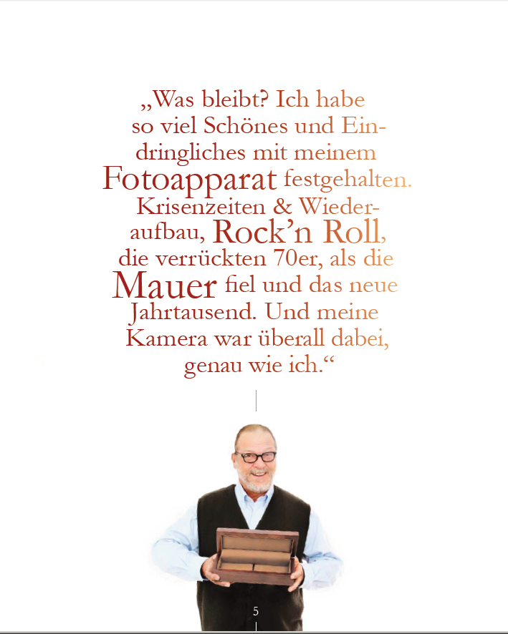

Slide 10
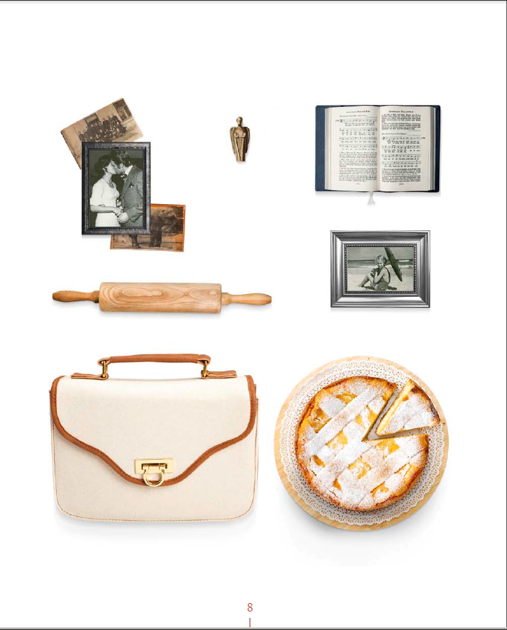

Slide 11
persönliche Annäherung II.
Aufgabe
Füllen Sie Ihr persönliches Schatzkästchen
Tauschen Sie sich zu viert darüber aus!
Bringen Sie einen Gedanken ins Plenum mit!

Slide 12
„letzter Wille“ als Prozess
Wie kommt es zum letzten Willen?
Prozess über Etappen (z.T. Jahre)
Informationsbedürfnis
biografische Situation
besondere Ereignisse

Slide 15
„Was bleibt.“
„richtig“ Vererben …
Erbe bedeutet Sinn-Stiftung!
Vererben ist nicht die letzte Erziehungsmaßnahme
keine spontanen Entscheidungen fällen
sich nicht darauf verlassen, dass sich Erben von selbst einigen
Kommunikation mit den Erben!

Slide 16
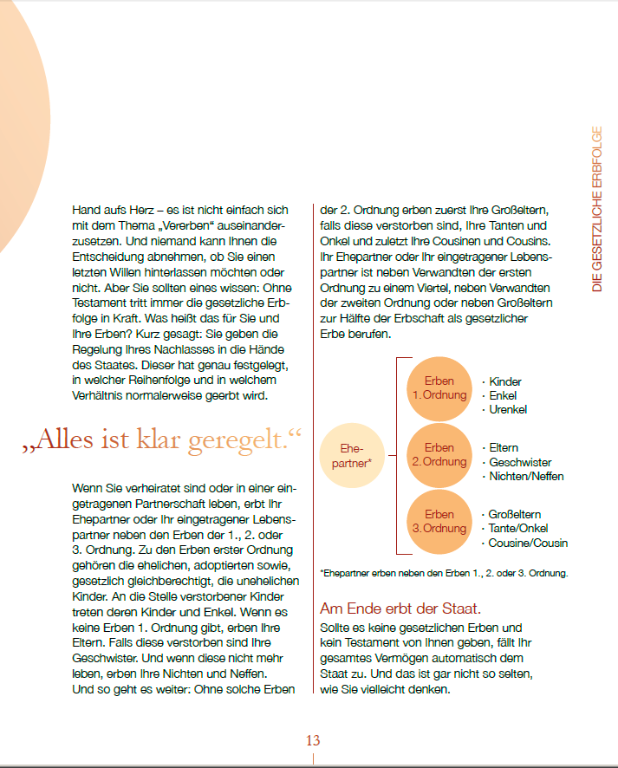

Slide 17
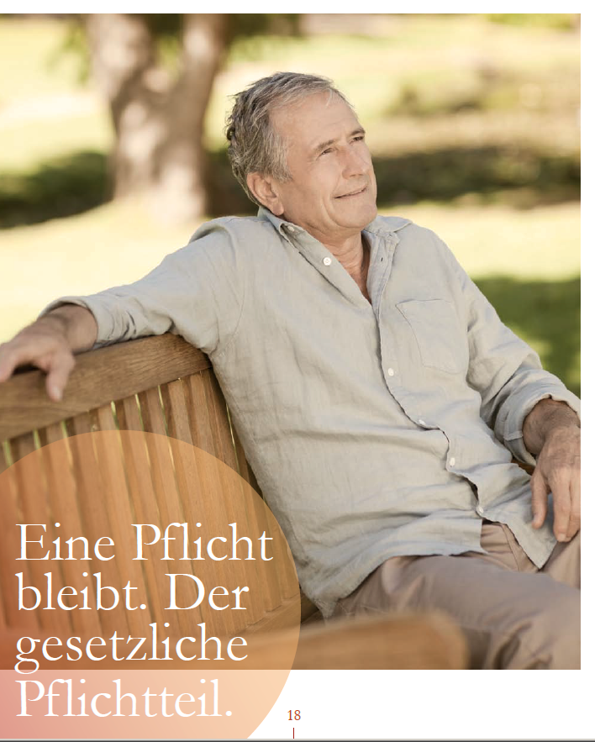
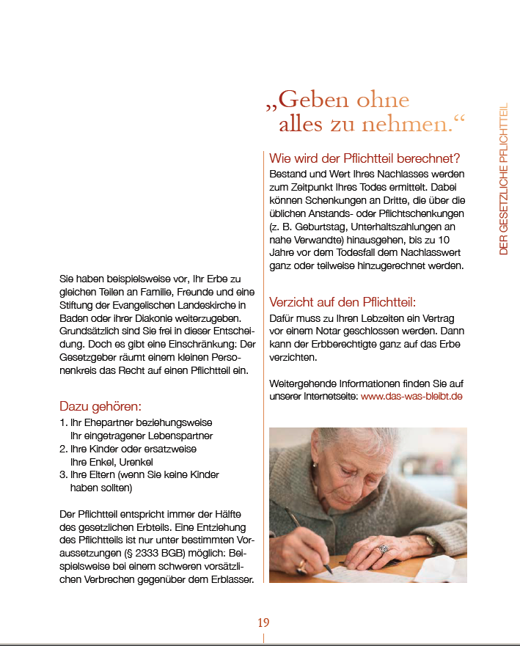

Slide 18
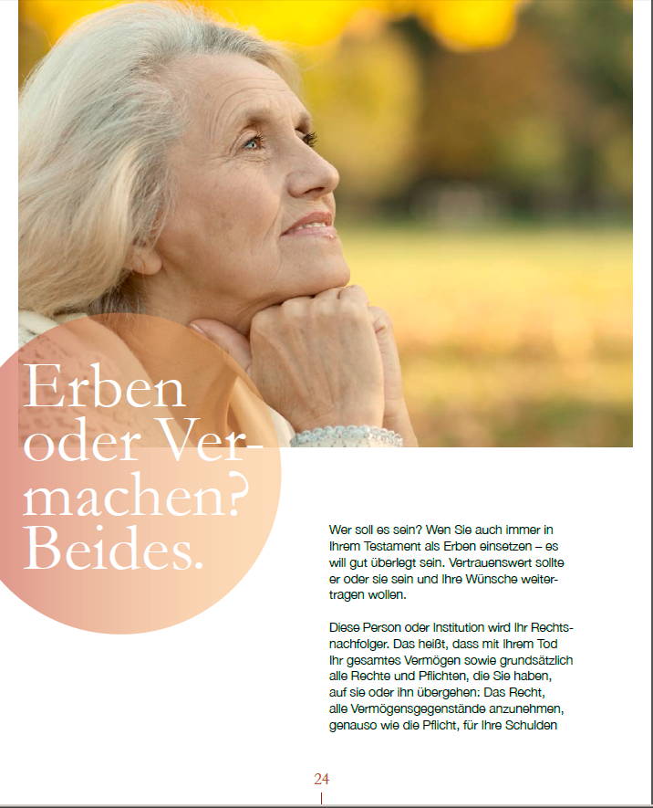
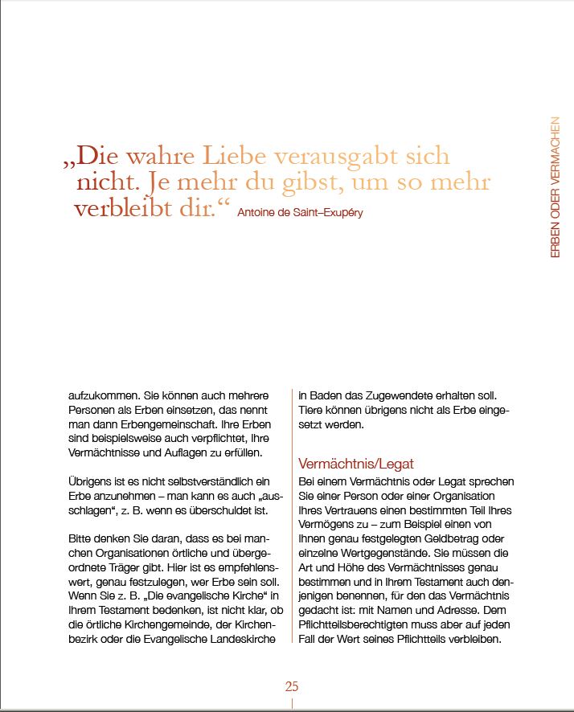

Slide 20
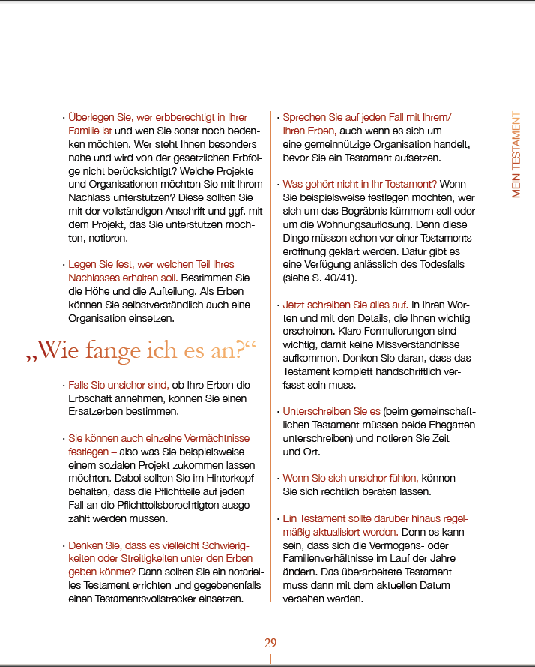
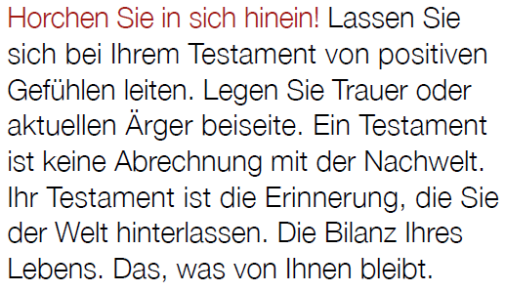

Slide 21
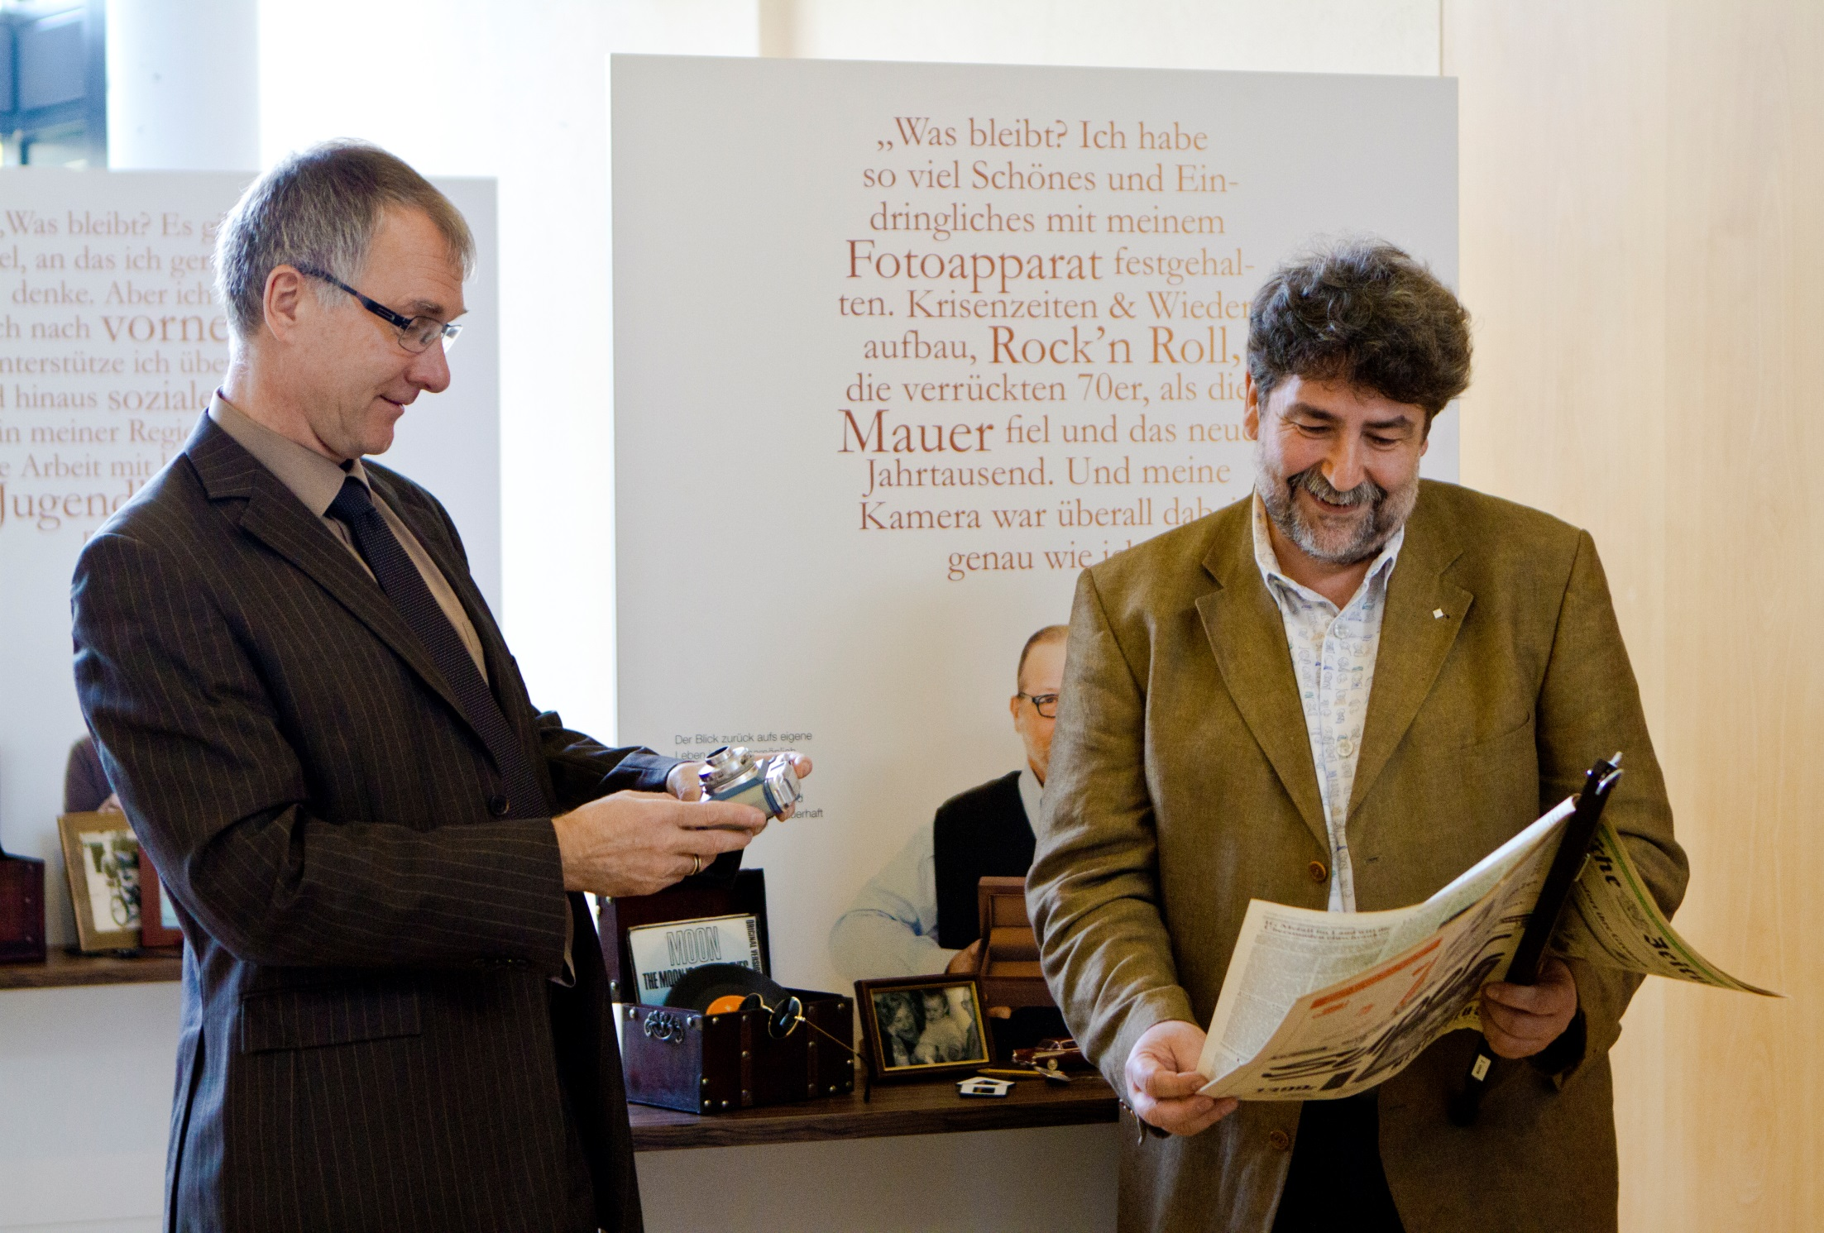

Slide 22
Frei-Räume …
Herzliche Einladung!
Nehmen Sie sich Zeit für die Ausstellung …
Hinterlassen Sie dort Ihre Gedanken als Anregung für andere …
Kommen Sie miteinander ins Gespräch …
Sprechen Sie mich an, wenn Sie noch Fragen haben …
… oder atmen Sie einfach tief durch bis zum Abendessen …

Slide 23
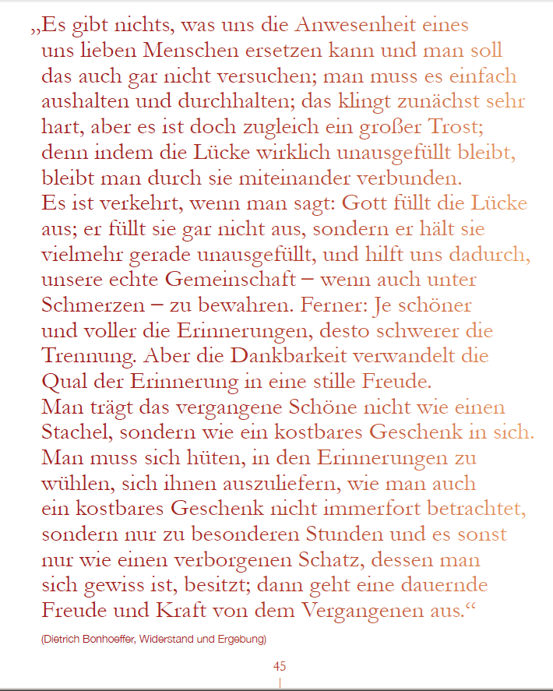

Slide 24
Rückfragen, Konkretionen, Diskussion
Pfr. Dr. Torsten Sternberg, Blumenstr. 1-7, 76133 Karlsruhe
Tel.: 0721 – 9175 – 820; mail: torsten.sternberg@ekiba.de
Pfr. Volker Erbacher, Vorholzstr. 3, 76137 Karlsruhe
Tel.: 0721 – 9349 – 219; mail: erbacher@diakonie-baden.de
www.das-was-bleibt.de
www.ekiba.de/fundraising

